Slide 1
Festival Terni
Terza Edizione 2024
Le minacce della crisi entropica, l’astuzia del capitalismo contemporaneo, l’esigenza di nuovi paradigmi economici
Cristina Montesi
(Dipartimento di Economia, UNIPG)
Terni, 25 Marzo 2025

Slide 2

La grande catastrofe. Dieci minacce per il nostro futuro e le strategie per sopravvivere di Nouriel Roubini
accumulazione del debito pubblico
crisi finanziarie pubbliche e private
invecchiamento della popolazione
trappola del denaro facile
stagflazione
tracolli delle valute ed instabilità finanziaria
fine della globalizzazione
intelligenza artificiale
guerre
un pianeta inabitabile

Slide 3
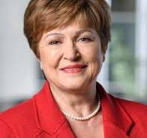
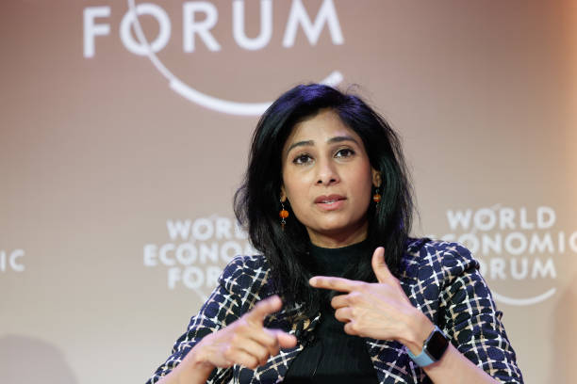
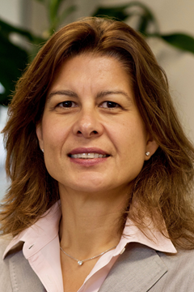
Why We must resist Geoeconomic Fragmentation-and How, 2022
Kristalina Georgieva - Gita Gopinath - Ceyla Pazarbasioglu

Slide 4
Il rischio di una potenziale confluenza di calamità…
“l'economia globale affronta forse la sua prova più grande dalla seconda guerra mondiale [..]
L’invasione dell'Ucraina da parte della Russia ha aggravato la crisi dovuta alla pandemia di Covid-19[..] Le crisi si susseguono una dopo l’altra, devastando vite, trascinando verso il basso la crescita, spingendo verso l’alto l'inflazione ed aumentando il rischio di frammentazione geo-economica [..]

Slide 5
Il rischio di una potenziale confluenza di calamità…
Se a questi fattori si aggiungono l’incremento di volatilità nei mercati finanziari e la continua minaccia del cambiamento climatico, ci troviamo di fronte a una potenziale confluenza di calamità”.

Slide 6
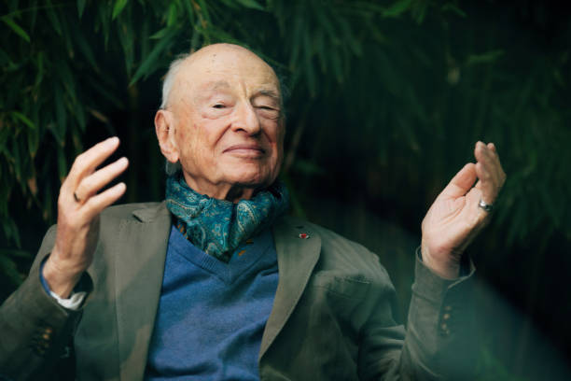
La «mega crisi complessa» secondo Edgar Morin
un insieme di crisi nazionali “che si sovrappongono le une alle altre, e hanno componenti, interazioni e indeterminazioni molteplici ed interconnesse, in una parola complesse, nel senso originale del termine complexus, cioè tessuto insieme”

Slide 7
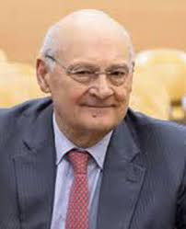
La «crisi entropica» secondo Stefano Zamagni
La crisi entropica è quella che “tende a far collassare il sistema, per implosione, senza modificarne le strutture. Questo tipo di crisi si manifesta ogniqualvolta la società perde il senso - cioè la direzione - del proprio incedere.

Slide 8
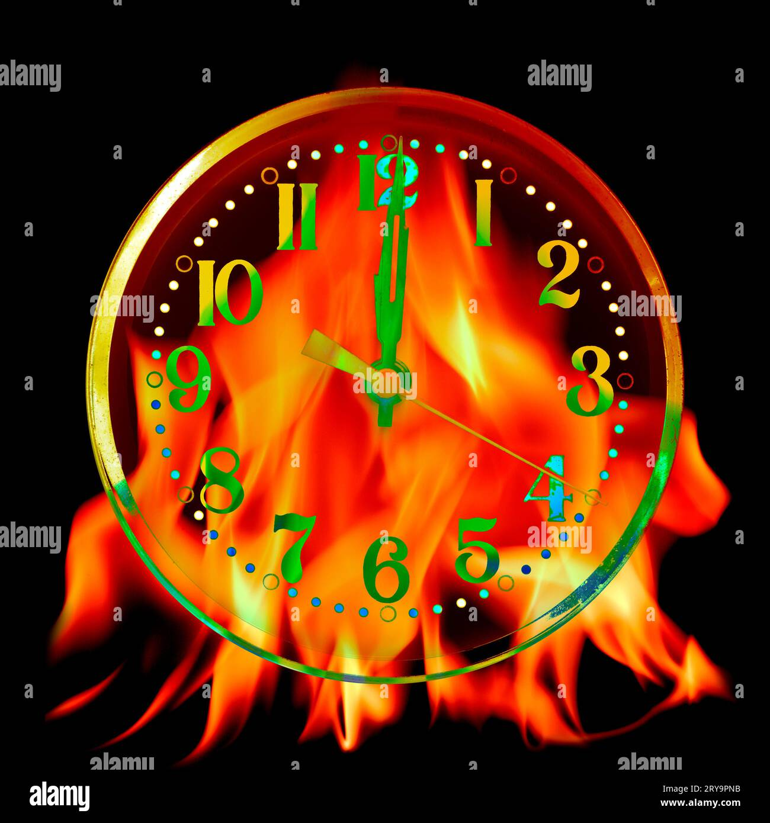
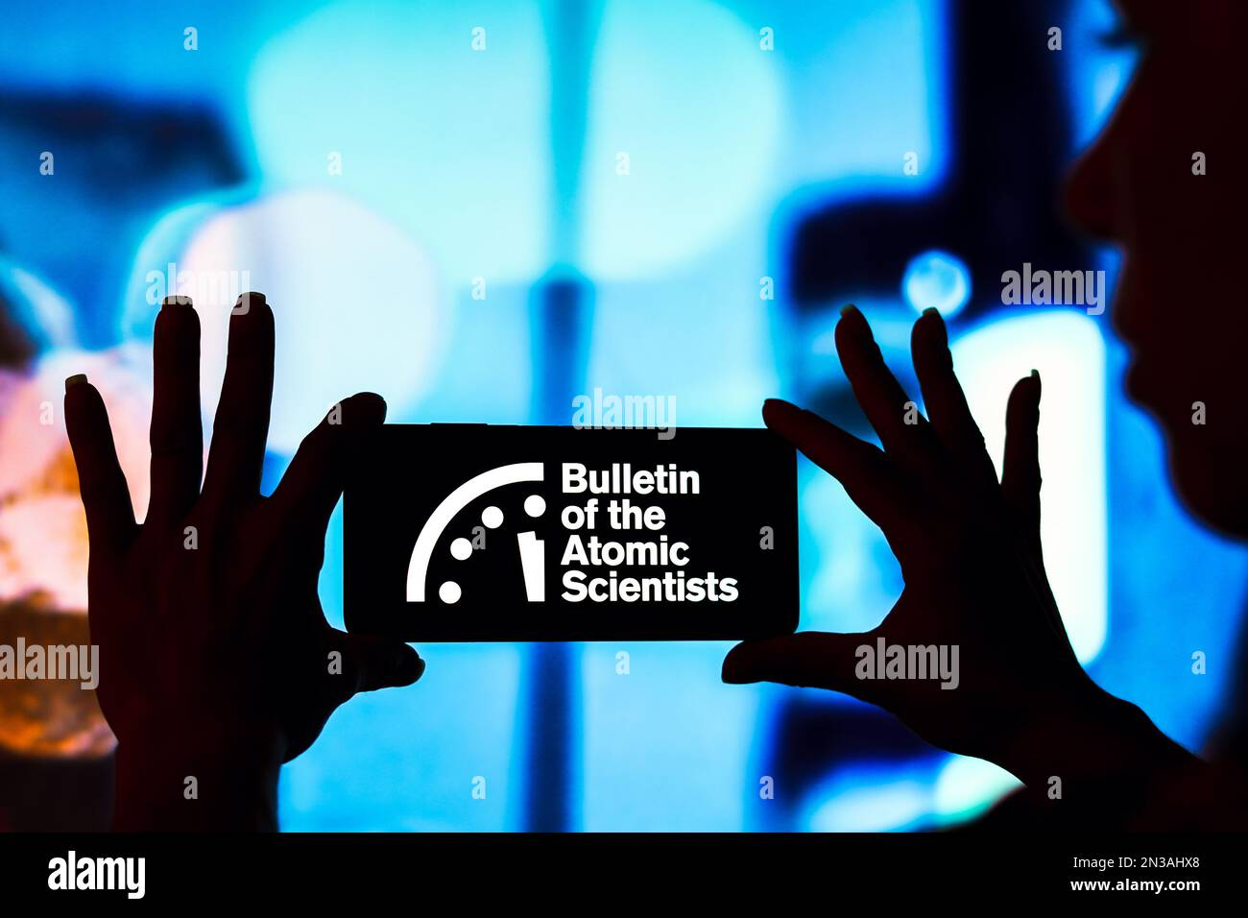
Il Doomsday Clock

Slide 9

2025 Doomsday Clock Statement

Slide 10
I fattori che sul versante del nucleare hanno maggiormente inciso sul Doomsday Clock
minaccia dell’uso di armi atomiche da parte della Russia nel guerra con l’Ucraina
minaccia dell’uso di armi atomiche da parte di Israele nel conflitto con Hamas nella guerra di Gaza
rischio di allargamento all’Iran potenza atomica della guerra di Gaza
proliferazione e modernizzazione delle armi nucleari
blocco dei negoziati e mancato rinnovo/adesione di alcuni paesi ad accordi internazionali sul nucleare

Slide 11
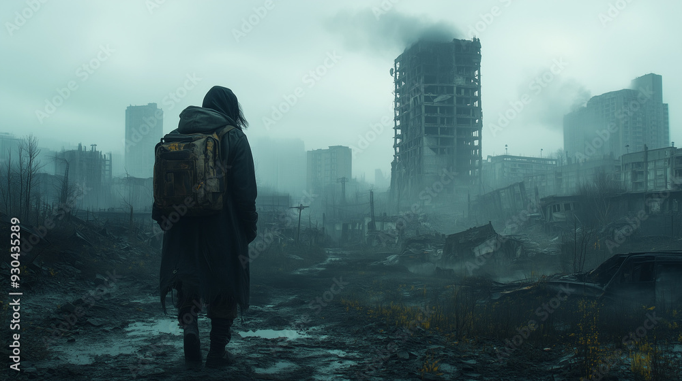
Closer than ever:
It is now 89 seconds to midnight

Slide 12
Altre cause di accelerazione dello scivolamento verso la catastrofe…
Il peggioramento dello stato generale delle relazioni internazionali
Gli “effetti traboccamento” dei conflitti in atto
I colpi di stato e conflitti regionali
L’uso più intensivo e non regolamentato di tecnologia «dirompente»

Slide 13
Altre cause di accelerazione dello scivolamento verso la catastrofe…
L’aumento di competizione anche nella conquista dello spazio
L’inadeguatezza, a livello mondiale, delle politiche di mitigazione e di adattamento al mutamento climatico
Le minacce biologiche
La sempre più diffusa disinformazione
La frammentazione e la sovrabbondanza di informazioni

Slide 14

La Grande Regressione
ritorno al nazionalismo
nascita di movimenti identitari, xenofobi, islamofobi, populisti in molti paesi occidentali
ripristino di politiche law and order
insorgenza di disprezzo e violenza nei confronti di donne e minoranze
erezione di muri ai confini
peggioramento di 6 dei primi 10 paesi più fragili al mondo dal punto di vista della forza dello Stato al loro interno
indebolimento delle democrazie a livello mondiale

Slide 15
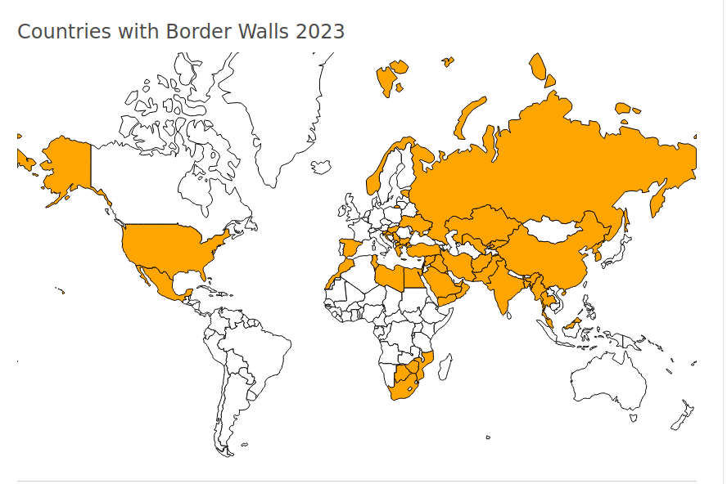
70 muri divisori esistenti nel mondo nel 2023

Slide 16
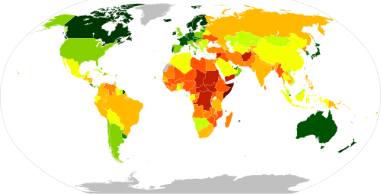
Fragile States Index Heat Map (2024)

Slide 17
Rapporti che testimoniano una regressione in atto anche sul fronte delle disuguaglianze
World Inequality Report 2022
Oxfam Report 2024 INEQUALITY INC. How corporate power divides our world and the need for a new era of public action

Slide 18

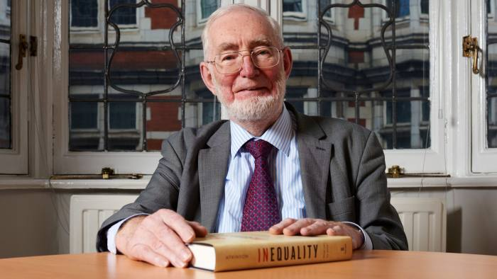
Disuguaglianza. Che cosa si può fare?
Le 15 proposte di Tony Atkinson

Slide 19
The Sustainable Development Goals Report 2023: Towards a Rescue Plan for People and Planet”
Considerando soltanto 138 dei 169 Target legati agli obiettivi (quelli per cui sono disponibili dati affidabili), solo nel 17% dei casi si è sulla buona strada per raggiungere i valori obiettivo, nel 48% si registrano progressi minimi, nel 35% addirittura stagnazione o regressione.

Slide 20
Global Gender Gap 2024
Insight Report
Il Rapporto ha certificato che la percentuale del divario di genere che, mediamente, è stata colmata a livello mondiale è stata del 68,5%, con un lievissimo miglioramento di 0,1 punti percentuali rispetto al 2023.
Con il ritmo attuale di progresso, ci vorranno 134 anni per colmare, a livello mondiale, i differenziali esistenti e raggiungere la parità.

Slide 21
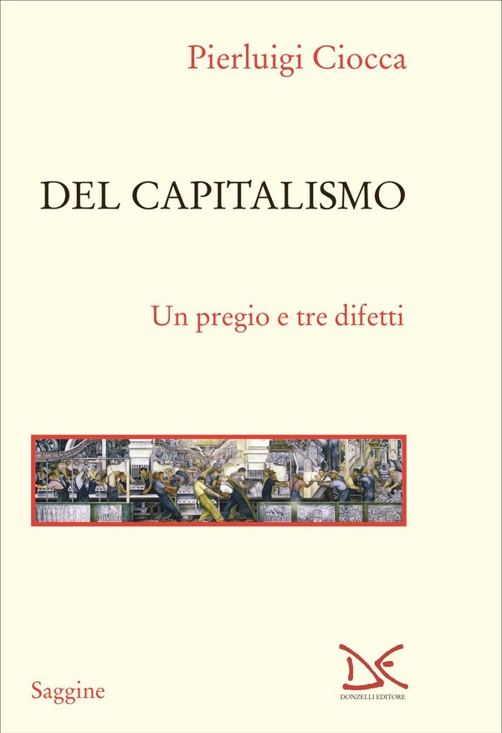
Pierluigi Ciocca
Del capitalismo. Un pregio e tre difetti
I tre difetti del capitalismo contemporaneo:
l’essere iniquo, instabile, inquinante.

Slide 22

Elisabeth Kolbert
La sesta estinzione
Se i primi cinque eventi catastrofici, i cosiddetti «Big Five», hanno riguardato ere lontanissime e causato l’estinzione di massa di almeno il 75% delle specie di volta in volta viventi sulla Terra, l’ultimo, ormai in corso, è la cosiddetta Sesta Estinzione, dovuta all’homo sapiens, comparso sulla Terra appena duecentomila anni fa

Slide 23

Non la fine del mondo in assoluto, ma la fine del mondo come lo conoscevamo…
I primi 78 ordini esecutivi del Presidente Trump segnano una drastica cesura con il passato

Slide 24
Il nuovo corso degli Usa secondo Donald Trump
il ritorno ad una guerra dei dazi all’insegna di una deglobalizzazione anarchica ed unilaterale
la messa in crisi del multilateralismo
l’esplicitazione di una chiara volontà di potenza con mire imperialistiche
il tramonto delle alleanze tradizionali degli USA (fine dell’atlantismo, ovvero del rapporto preferenziale con l’EU);

Slide 25
Il nuovo corso degli Usa secondo Donald Trump
l’interpretazione delle relazioni internazionali più in termini di rapporti di forza che non in termini di rispetto delle regole;
l’idea di meno Stato, meno tasse, meno regole: un revival dello «Stato minimo» alla Robert Nozick
l’istituzione di due riserve nazionali di criptovalute

Slide 26
Gli elementi caratterizzanti una Rivoluzione industriale e la spiegazione del perché sono così destabilizzanti
Le cinque Rivoluzioni Industriali sono tutte state connesse a:
ad un cambiamento di paradigma scientifico
alla contestuale nascita di nuove scienze
al progresso tecnologico strettamente collegato al mutamento di paradigma scientifico ed allo sviluppo di nuove scienze (tecnologie prometeiche collegate ad innovazioni radicali)

Slide 27
Gli elementi caratterizzanti una Rivoluzione industriale e la spiegazione del perché sono così destabilizzanti
alla scoperta e valorizzazione di uno o più “fattori chiave” strategici per l’economia, fattori chiave che sono indissolubilmente legati al predetto progresso tecnologico
ad un mutamento quantitativo e qualitativo del lavoro e della sua organizzazione, ma anche ad una parallela trasformazione dell’impresa e della società.

Slide 28
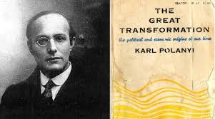
The Great Transformation descritta da Karl Polanyi si ripresenta oggi?
Oggi si può parlare di una «Seconda Grande Trasformazione» di tipo polanyiano legata alla Quarta Rivoluzione Industriale (Internet of things) ed alla Quinta Rivoluzione Industriale (avvento della AI).

Slide 29
Quale Grande Trasformazione aveva prodotto la Prima Rivoluzione industriale secondo Karl Polanyi?
mercificazione di lavoro, terra, moneta
separazione tra mercato e società per cui i mercati non erano più incorporati (come nel Medioevo) nella società, ma erano ormai liberi da vincoli sociali, culturali e politici
subalternità della società al mercato
primato dello scambio di mercato e scomparsa delle altre forme alternative di circolazione dei beni (dono e redistribuzione)

Slide 30
Quale Grande Trasformazione aveva prodotto la Prima Rivoluzione industriale secondo Karl Polanyi?
erosione delle relazioni tra gli uomini e della relazione tra uomo e la natura
visione del mercato come entità che si auto-regola, che risponde alle leggi di mercato, mano invisibile del mercato che garantisce l’armonia sociale, non interferenza dello Stato in campo economico, primato dell’interesse personale

Slide 31
Le diverse forme di capitalismo contemporaneo
Capitalismo finanziario
Capitalismo patrimoniale
Capitalismo digitale delle piattaforme
Capitalismo di sorveglianza
Capitalismo di condivisione
Capitalismo degli influencer
Capitalismo plutocratico
Capitalismo woke
Capitalismo compassionevole

Slide 32

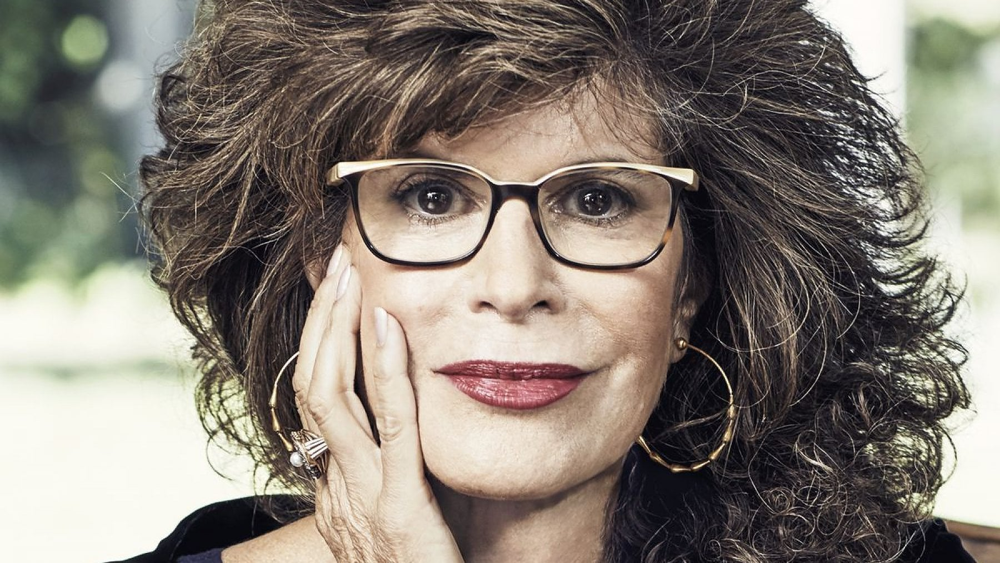
Il capitalismo della sorveglianza

Slide 33
Altri connotati del capitalismo attuale diversi rispetto al passato
il capitalismo contemporaneo non necessita della democrazia liberale
il capitalismo contemporaneo si basa sull’innovazione «dirompente» più distruttiva dell’ordine dato
il capitalismo contemporaneo si fonda sulla idolatria della tecnica che è scivolata lungo le seguenti derive: transumanesimo, lungotermismo, altruismo efficace

Slide 34
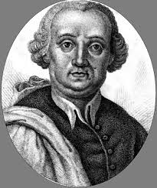

L’esigenza di nuovi paradigma economici interdisciplinari: l’Economia Civile di Antonio Genovesi

Slide 35
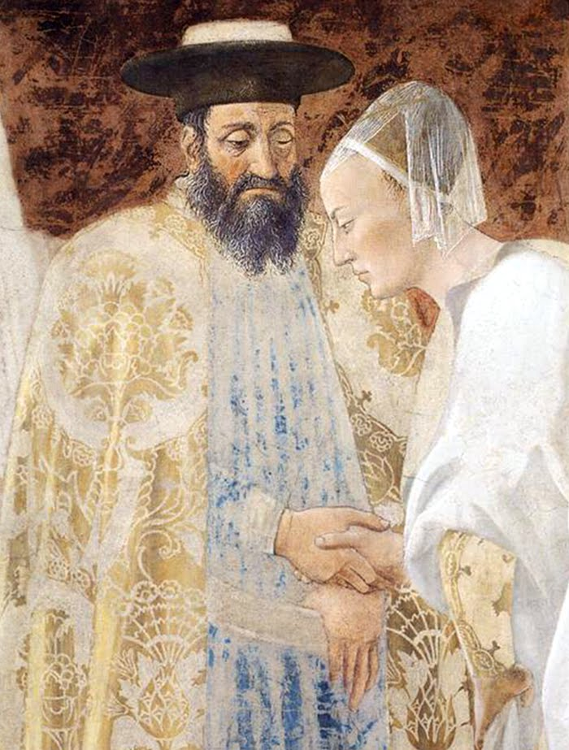
L’incontro tra Re Salomone e la Regina di Saba
“La Regina di Saba, sentita la fama di Salomone, venne per metterlo alla prova con enigmi…Si presentò a Salomone e gli parlò di tutto quello che aveva nel suo cuore. Salomone le chiarì tutto quanto ella diceva; non ci fu parola tanto nascosta al re che egli non potesse spiegarle”

Slide 36
Universalizzazione del principio di sussidiarietà
L’universalizzazione della sussidiarietà può procedere in due direzioni: allargamento del suo campo di applicazione (dall’area del welfare all’ambiente) e suo impiego a livello internazionale in veste di voice ed advocacy.

Slide 37

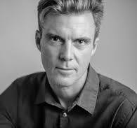
Environmentalism from Below: How Global People’s Movements are leading the Fight for Our Planet
Ashley Dawson

Slide 38
Il mindset per fronteggiare la crisi entropica: «l’ottimismo tragico»
L’ottimismo può cautamente permanere per diversi motivi:
per motivi, come mette in luce la biologia, legati all’evoluzione
per la fiducia (anche se non cieca ed esclusiva) nel progresso scientifico e tecnologico;
per il ricorso alla virtù della speranza come ci viene curiosamente suggerito sia da Edgar Morin che da Papa Francesco

Slide 39
I quattro principi di speranza secondo Edgar Morin
Il primo principio è quello “del sorgere dell’improbabile [..] Tutto è possibile davanti ai venti contrari”.
Il secondo principio è la constatazione che l’umanità, come altri organismi viventi, “ha in sé delle qualità generatrici/rigeneratrici”.
Il terzo principio, già formulato da Hölderlin, si può riassumere nei suoi versi “Lì dove cresce il pericolo, lì cresce anche ciò che salva”.
Il quarto principio è l’insopprimibile “aspirazione dell’umanità ad un’altra vita e a un altro mondo

Slide 40
La speranza secondo Papa Francesco
La speranza ci invita “a riconoscere che c’è sempre una via di uscita, che possiamo sempre cambiare rotta, che possiamo sempre fare qualcosa per risolvere i problemi” (Laudato Siʼ, 61) e ci aiuta a percepire che le crisi globali possono tramutarsi in “occasione per apportare cambiamenti salutari” (Laudate Deum, 36)

